Slide 1
Пневмонии

Slide 2
Определние
Пневмонията е възпаление на белите дробове, причинено от инфекциозни агенти.
Терминът пневмония понякога се прилага по-широко към всяко състояние, водещо до възпаление на белите дробове (причинено например от автоимунни заболявания, химически изгаряния или реакции от лекарства); по-точно е обаче такова възпаление да се нарече пневмонит
Заболяването засяга поотделно, но по-често едновременно, алвеолите и заобикалящата ги белодробна тъкан, наречена интерстициум, при което се нарушава нормалния процес на дишане.

Slide 3
Епидемиология
Пневмонията е често срещана болест, разпространена сред всички възрастови групи, и е нерядка причина за смърт при млади, стари и хронично болни.
Всяка година приблизително 450 милиона души се разболяват от пневмония, което представлява 7% от общото население, като резултатът от това са около 4 милиона смъртни случая.
Наричана в миналото- „капитан на армията на смъртта“
В съвременните дни с усъвършенстването на антибиотичните терапии и ваксините се бележи подобрение в броя на оцелелите болестта.
Въпреки това, в развиващите се страни и сред хората в напреднала възраст, най-младите и хронично болните, пневмонията си остава водеща причина за смъртност

Slide 4
Етиология
Пневмонията се дължи предимно на инфекции, причинени от бактерии или вируси и по-рядко от гъбички( при хора с отслабена имунна система поради СПИН, имунопотискащи лекарства или други медицински проблеми) и паразити.
Въпреки че са идентифицирани над 100 щама на заразни агенти, само няколко от тях са причина за повечето случаи на заболяването.
  Стрептококус пневмоние е изолирана в приблизително 50% от случаите.Други често изолирани бактерии включват: Хемофилус инфлуенце в 20%, Хламидофила пневмония в 13% и Микоплазма пневмония в 3% от случаите; Стафилококус ауреус; Мораксела катаралис; Легионела пневмофила и грам-отрицателни бацили.
  риновируси, коронавируси, инфлуенца вирус, респираторен синцитиален вирус (RSV), аденовирус и параинфлуенца.
Смесени инфекции от вируси и бактерии едновременно могат да се проявят при до 45% от инфекциите при децата и 15% от инфекциите при възрастните.
При приблизително половината случаи на заболяване причинителят не може да бъде изолиран, въпреки внимателното тестване- идиопатична пневмония.

Slide 5
Предразполагащи фактори
Тютюнопушене, алкохолизъм, имунна недостатъчност, алкохолизъм, хронична обструктивна белодробна болест, хронична бъбречна недостатъчност и чернодробно заболяване.
Напредналата възраст също предразполага към пневмония
Употребата на киселинно потискащи лекарства, като инхибитори на протонната помпа или H2 блокери е свързана с увеличен риск от пневмония.
Работа в птицеферми(хламидии).

Slide 6
Пътища на инфекцията
Въздушно-капков
Кръвен
Лимфогенен
По съседство

Slide 7
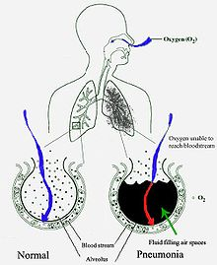
Патогенеза
Пневмонията изпълва алвеолите на белия дроб с течност, което пречи на достъпа на кислород- развива се ДН.

Slide 8
Клиника
влажна или суха кашлица,
температура, придружена от втрисане,
недостиг на въздух,
остра или пронизваща болка в гърдите при дълбоко поемане на въздух
повишена дихателна честота
ставно-мускулен синдром
при тежко протичане може да има помраченото съзнание, цианоза, конвулсии

Slide 9
Диагноза
Клиника
Физикален преглед- диспнея, тахипнея, цианоза, изоставане на гр.половина в дишането, скъсен перкуторен тон, бронхиално дишане с влажни и/или сухи хрипове, хипотония, тахикардия
ПКК-↑Лев с олевяване, ↑СУЕ, ↑CRP

Slide 10
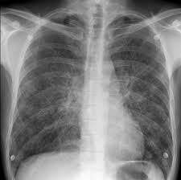
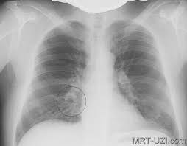
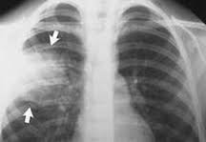
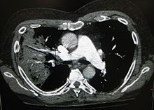
Рентгенова диагностика
Интерстициална (вирусна)
Лобуларна (бронхопневмония)
Лобарна пневмония
КАТ

Slide 11
Микробилогия
Храчка
Хемокултура
Вирусологични проби и др.

Slide 12
Диференциална диагноза
хронична обструктивна белодробна болест (ХОББ),
бронхиална астма,
бронхиектазна болест,
белодробен карцином,
белодробна емболия,
белодробен оток.

Slide 13
Лечение
Антипиретици
Секретолитици
Бронходилататори
АБ-при бактериална пневомия
Противовирусни- Тамифлу, Реленца и др.

Slide 14
Прогноза:
При лечение повечето типове бактериална пневмония се стабилизират в рамките на 3 - 6 дни.
Често са необходими няколко седмици, преди симптомите да отшумят напълно.
Рентгеновите находки се нормализират в рамките на четири седмици
Смъртността е ниска (по-малко от 1%)
Риск при възрастни и хронично болни

Slide 15
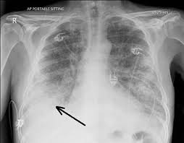
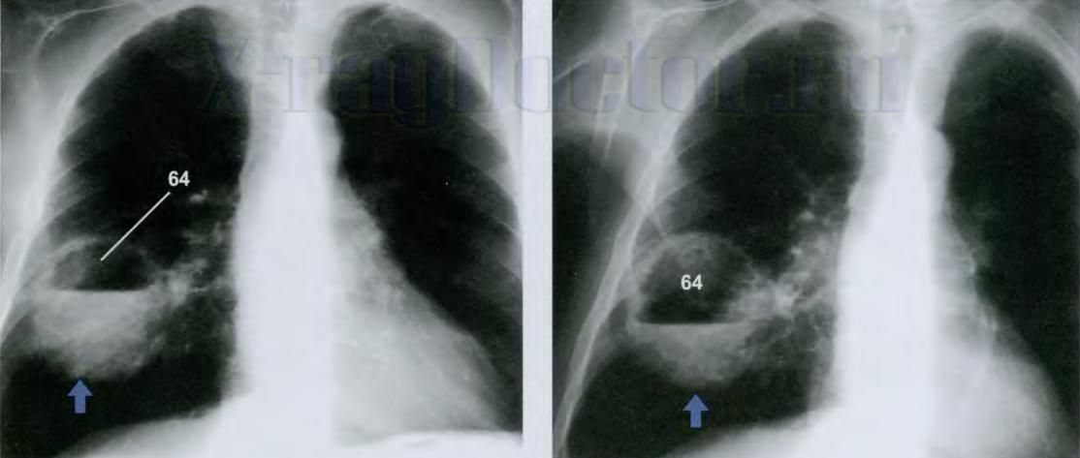
Усложнения
Плеврален излив
Абсцес, емпием
Дихателна недостатъчност
Сепсис
БТЕ

